Slide 1
project
20170768 이영석

Slide 2
지난주까지
우선순위: 1. 단어의 개수 2.단어의 밀집도 (표준편차)
그에 따른 해결 방법

Slide 3
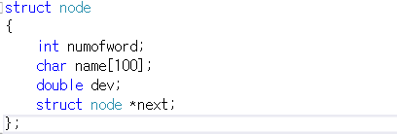
저장공간
구조체로 저장하면 파일의 정보를 묶어서 저장할 수 있으며 이 리스트들을 연결하면 ranking 도 쉽게 할 수 있다
numofword: 단어의 개수 name: 파일의 이름
dev: 분산

Slide 4
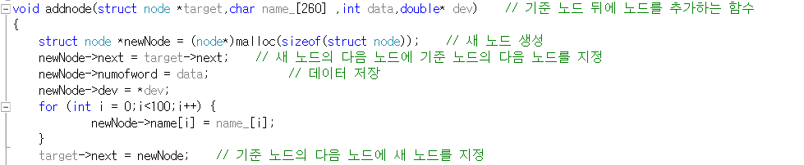
노드생성
지정한 노드 뒤에 새로운 노드를 생성하여 데이터를 저장하는 함수

Slide 5
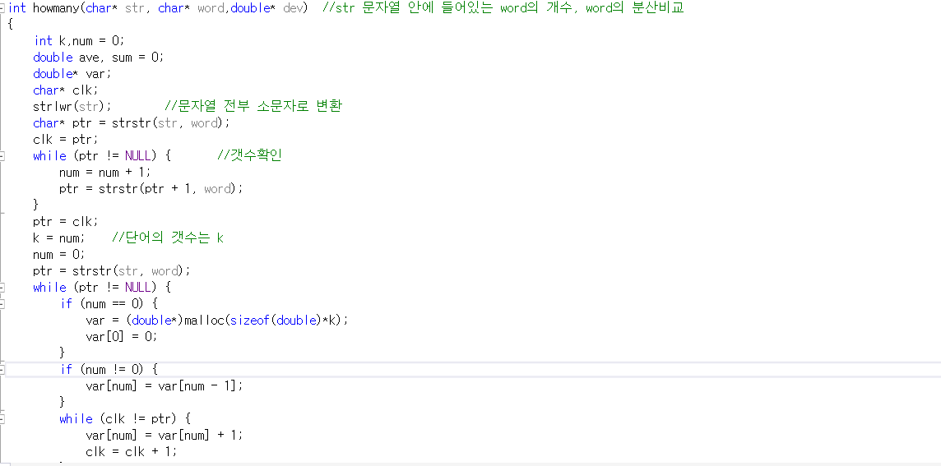
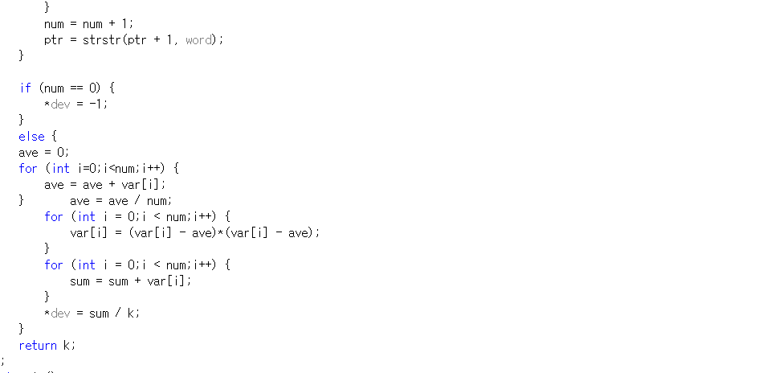
단어개수, 분산 계산
입력 받은 문자열 전부 소문자로
전환 - strlwr 사용
입력 받은 문자열에 있는 단어
개수, 문자열의 단어의 위치
–- strstr 사용
분산=(각각의 위치-위치들의 평균)
*(각각의 위치-위치들의 평균)
표준편차^2=분산 이므로 분산의 크기를 비교해도 된다

Slide 6
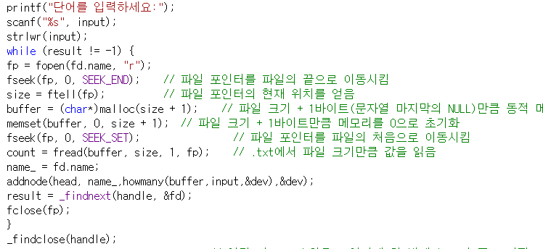
메인 함수
파일 하나하나의 데이터를 새로운 노드를 생성하여 저장

Slide 7
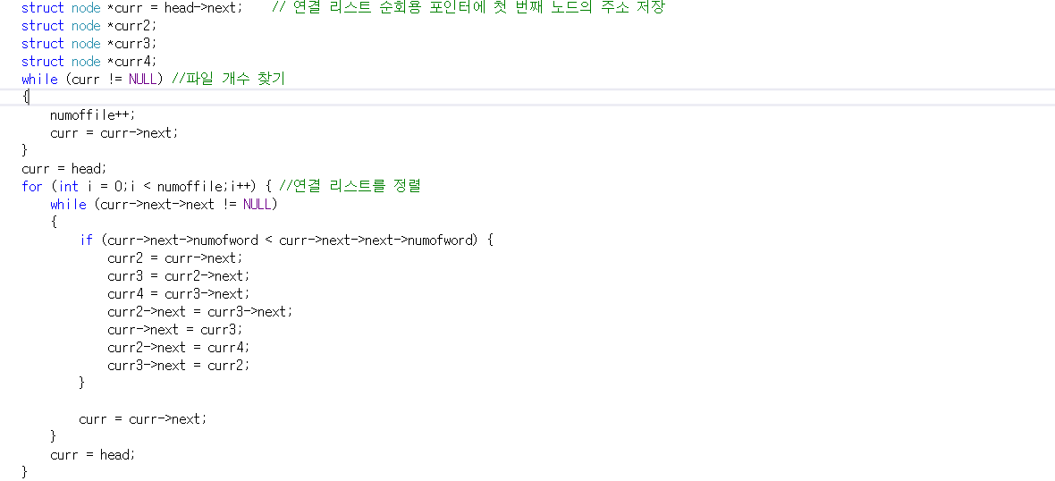
메인 함수
노드의 이어진 순서를 바꾸는 작업
파일의 개수에 따라 정렬하고 있다

Slide 8
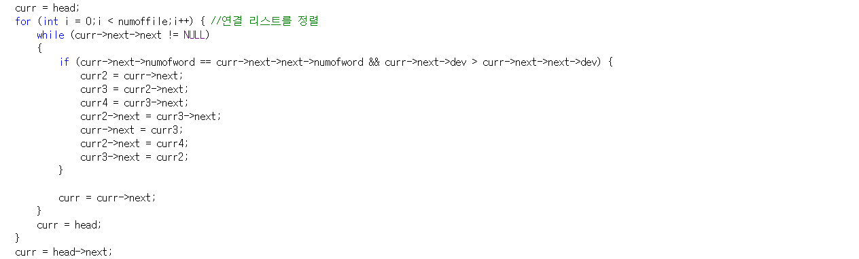
메인 함수
앞과 마찬가지로 노드의 순서를 바꾸는 작업
다만 이번엔 분산에 따라 정렬

